Slide 1
Efektivní stabilizace proteinů a identifikace nových substrátů pro biotechnologie: hybridní experimentální a výpočetní přístupy
J. Brezovský, L. Daniel, D. Bednář, J. Bendl, M. Grulich, E. Šebestová, J. Damborský

Slide 2
Osnova
  faktory určující použitelnost enzymů
  stabilizace proteinů
    metoda FireProt
    stabilizace modelových proteinů
  hledání nových substrátů enzymů
    nové substráty halogenalkandehalogenasy DmmA
    enantioselektivita penicilin G acylasy PGA

Slide 3
Osnova
  faktory určující použitelnost enzymů
  stabilizace proteinů
    metoda FireProt
    stabilizace modelových proteinů
  hledání nových substrátů enzymů
    nové substráty halogenalkandehalogenasy DmmA
    enantioselektivita penicilin G acylasy PGA

Slide 4
Enzymy: prakticky použitelné?
stabilita – funkční za provozních podmínek
  vysoké teploty, extrémní pH, přítomnost organických rozpouštědel či proteas
  stabilita proteinu pak ovlivňuje
    použitelnost za přítomnosti denaturantů
    výtěžek při expresi
    dobu přežití v séru
    dobu trvanlivosti při skladování
    evolvabilitu při mutagenezi

Slide 5
Enzymy: prakticky použitelné?
stabilita – funkční za provozních podmínek
aktivita – schopné konvertovat daný substrát
  vazba substrátu a následná chemická reakce
  aktivita a selektivita enzymu určuje jeho použití
    biokatalýza
    biodegradace
    biosensing

Slide 6

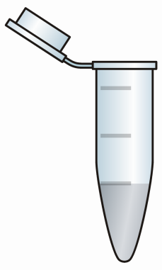

Enzymy: prakticky použitelné?
stabilita – funkční za provozních podmínek
aktivita – schopné konvertovat daný substrát
kombinace výpočetních a experimentálních postupů
  efektivní stabilizace proteinů
  hledání nových substrátů enzymů

Slide 7
Osnova
  faktory určující použitelnost enzymů
  stabilizace proteinů
    metoda FireProt
    stabilizace modelových proteinů
  hledání nových substrátů enzymů
    nové substráty halogenalkandehalogenasy DmmA
    enantioselektivita penicilin G acylasy PGA

Slide 8
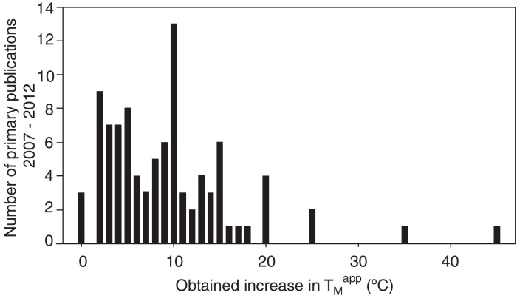
Metody pro stabilizaci proteinů
musí vést k významné stabilizaci
  ΔT_{M} = 2-15 °C
  většinou potřeba vícenásobných mutací

Slide 9
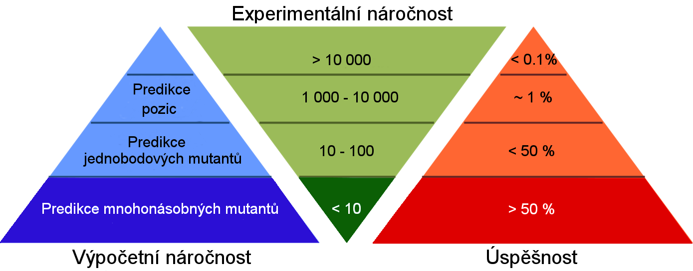
Metody pro stabilizaci proteinů
musí být efektivní
  výpočetně – screening jednotlivých pozic v proteinu
  vzhledem k následné experimentální práci => časové a finanční náklady

Slide 10
Osnova
  faktory určující použitelnost enzymů
  stabilizace proteinů
    metoda FireProt
    stabilizace modelových proteinů
  hledání nových substrátů enzymů
    nové substráty halogenalkandehalogenasy DmmA
    enantioselektivita penicilin G acylasy PGA

Slide 11
Metoda FireProt
  metoda využívá dva komplementární přístupy

Slide 12
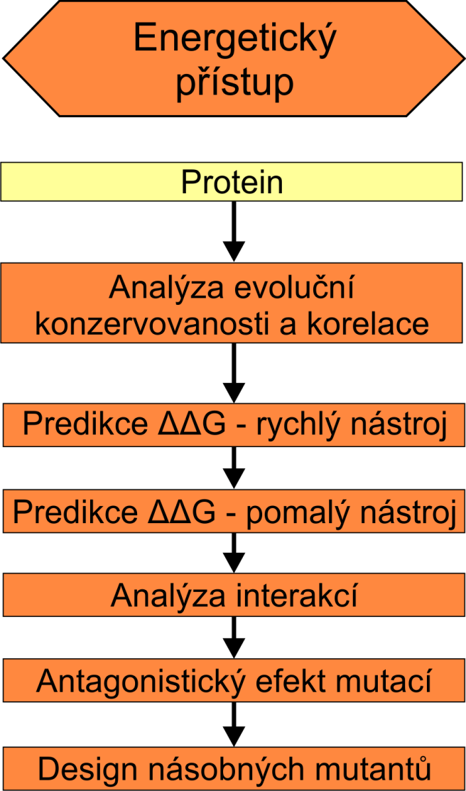
Metoda FireProt
  metoda využívá dva komplementární přístupy

Slide 13
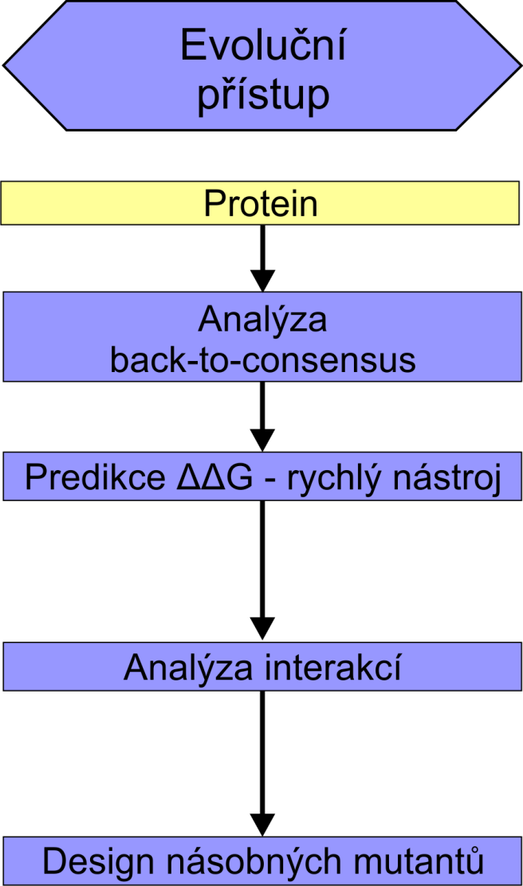
Metoda FireProt
  metoda využívá dva komplementární přístupy

Slide 14
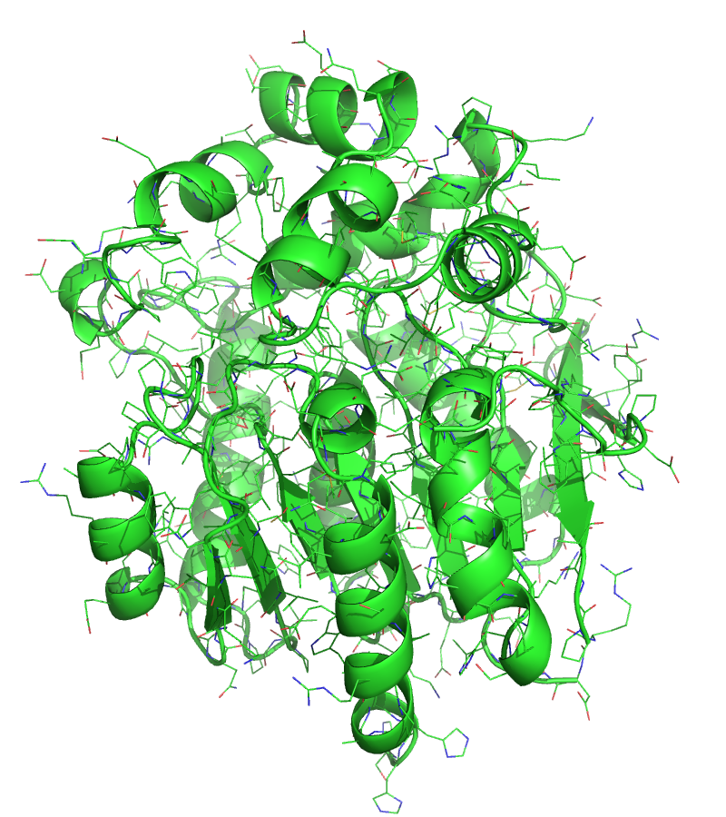
Metoda FireProt
saturace 300 aminokyselin
=> cca 5 700 mutantů

Slide 15
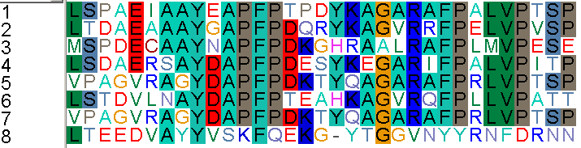
Metoda FireProt
analýza vícenásobného přiložení příbuzných proteinů

Slide 16
Metoda FireProt
analýza vícenásobného přiložení příbuzných proteinů – konzervované pozice

Slide 17
Metoda FireProt
analýza vícenásobného přiložení příbuzných proteinů – korelované pozice

Slide 18
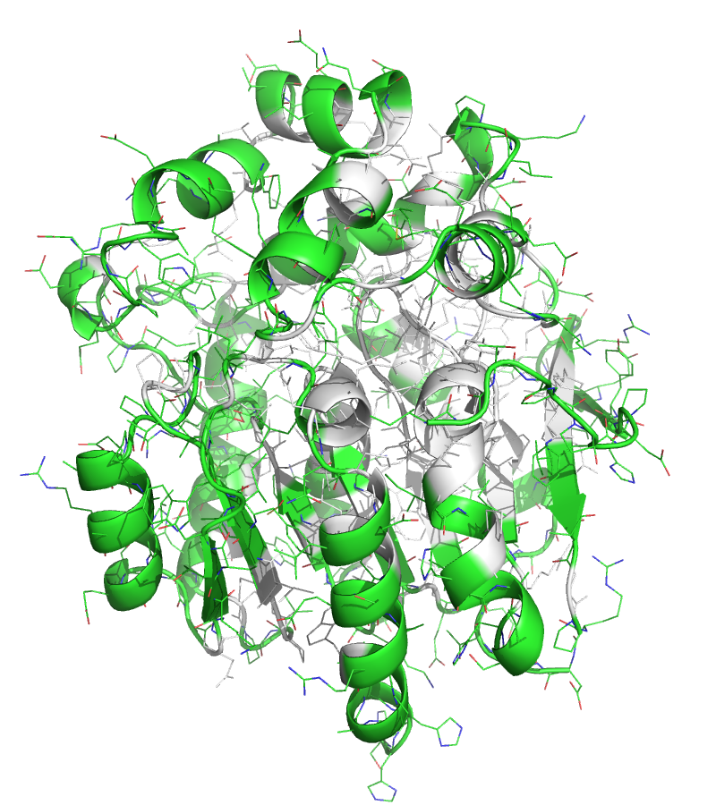
Metoda FireProt
20-30% pozic konzervované či korelované
=> cca 4 000 mutantů

Slide 19
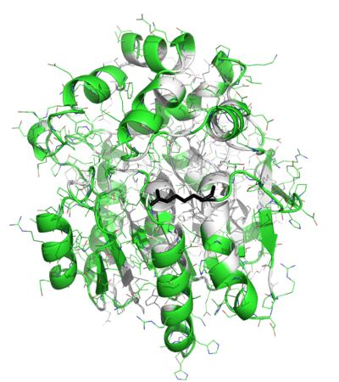
Metoda FireProt
rychlý predikční nástroj
=> stovky mutací predikováno jako stabilizující

Slide 20
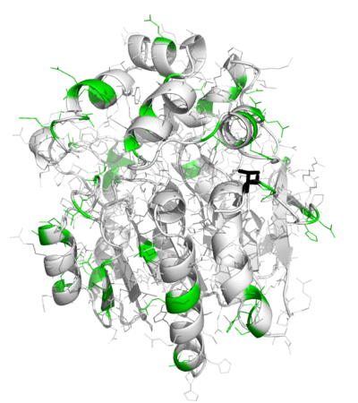
Metoda FireProt
pomalý predikční nástroj
=> desítky mutací predikováno jako stabilizující

Slide 21
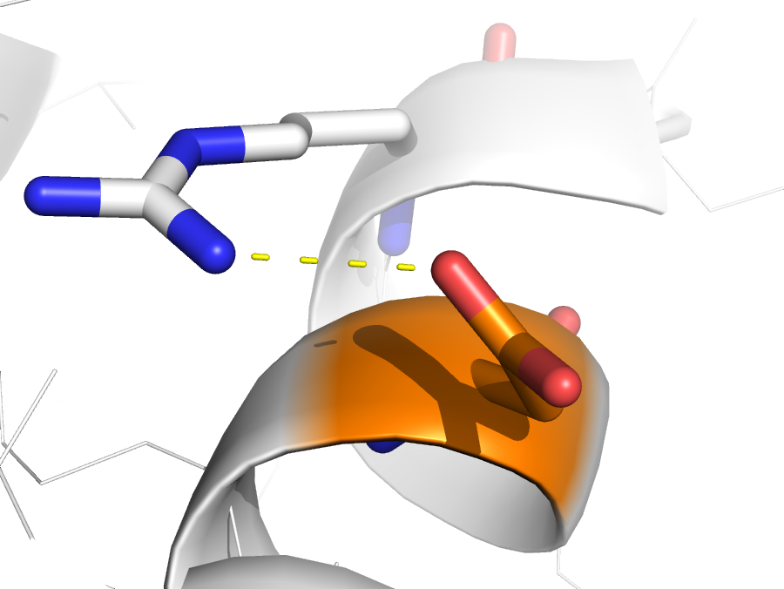
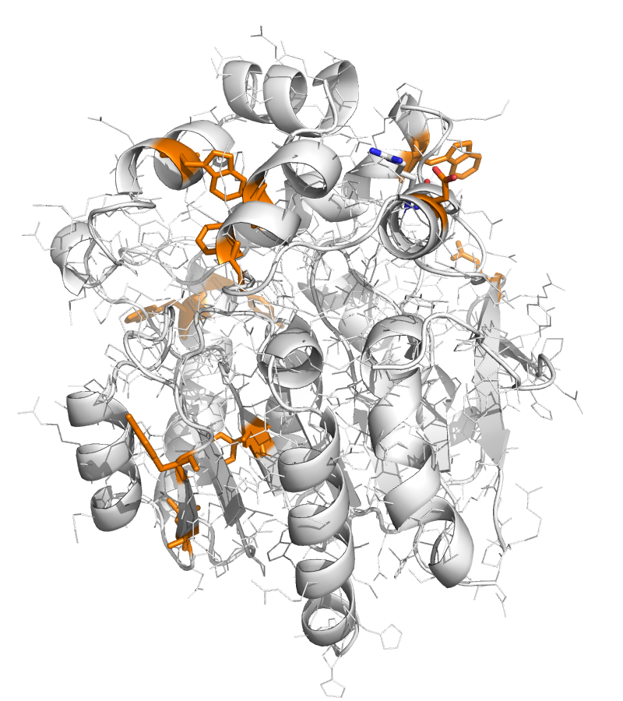
Metoda FireProt
vyřazení mutací narušujících důležité interakce

Slide 22
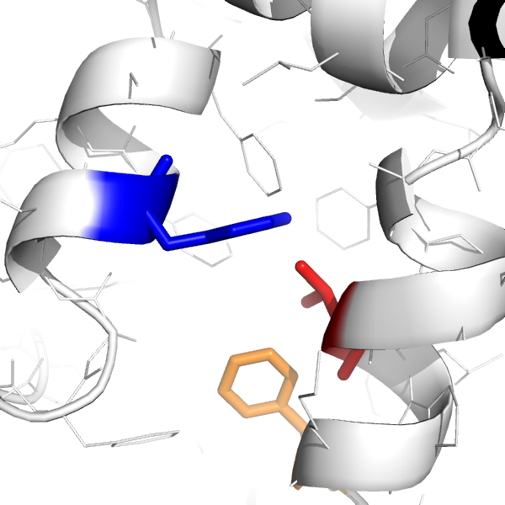
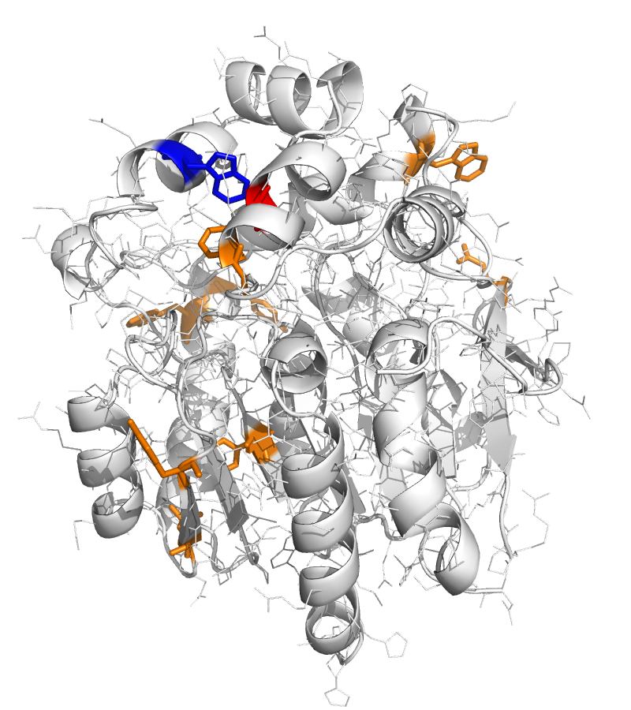
Metoda FireProt
kombinovatelnost všech dvojic mutací

Slide 23
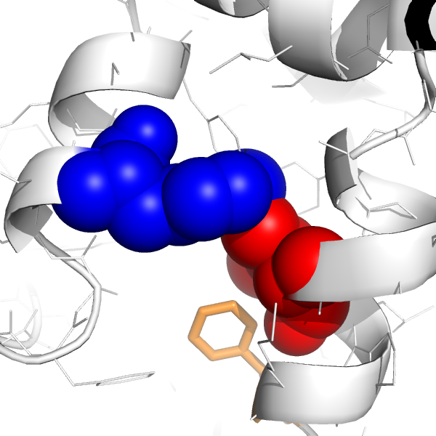
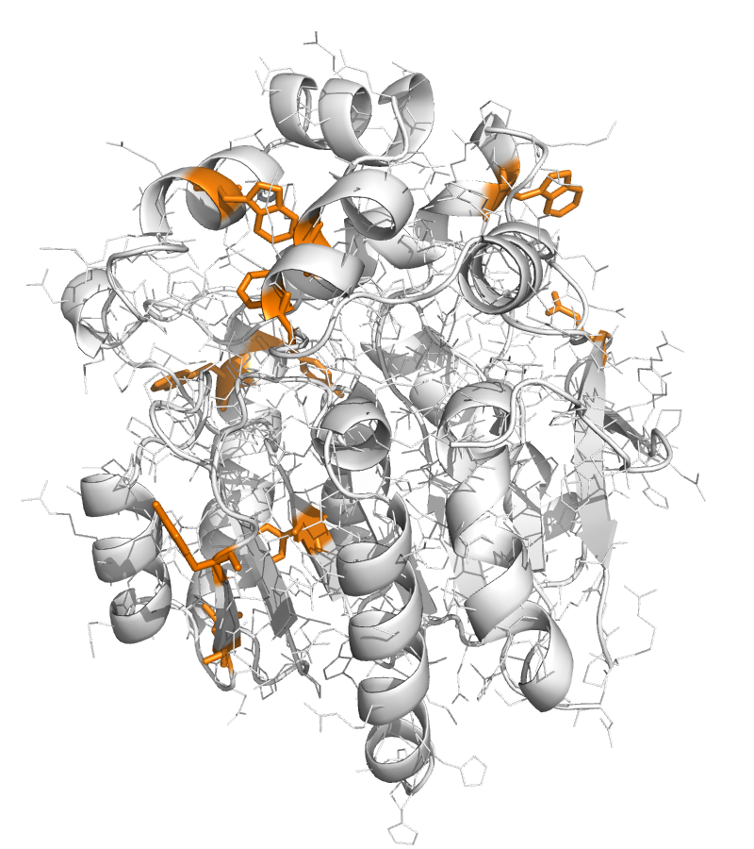
Metoda FireProt
kombinovatelnost všech dvojic mutací

Slide 24
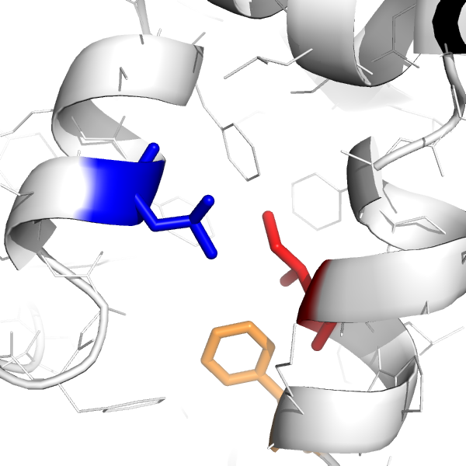
Metoda FireProt
kombinovatelnost všech dvojic mutací

Slide 25
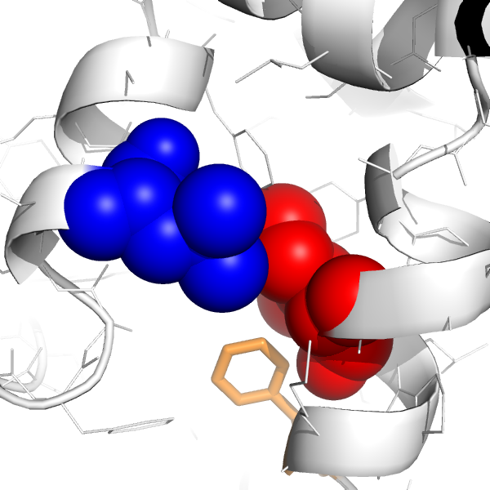
Metoda FireProt
kombinovatelnost všech dvojic mutací

Slide 26
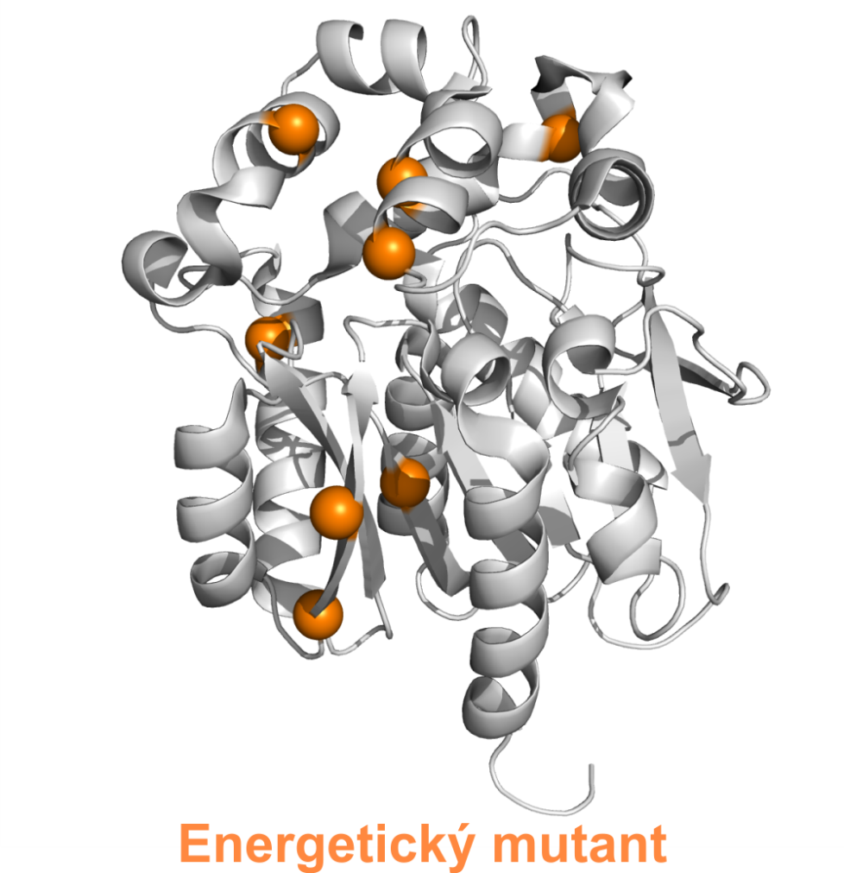
Metoda FireProt
jeden mutant nesoucí 1-10 vzájemně kombinovatelných stabilizujících substitucí

Slide 27
Metoda FireProt

Slide 28
Metoda FireProt

Slide 29
Metoda FireProt
M1L
N10D
M28L

Slide 30
Metoda FireProt
odstranění potenciálně destabilizujících mutací

Slide 31
Metoda FireProt
odstranění potenciálně destabilizujících mutací
vyřazení mutací narušujících důležité interakce

Slide 32
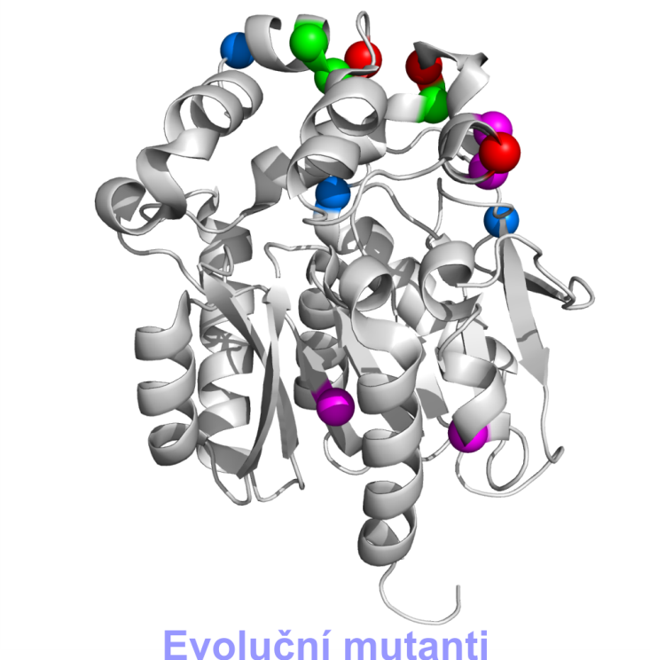
Metoda FireProt
několik mutantů nesoucí jednotky back-to-consensus substitucí

Slide 33
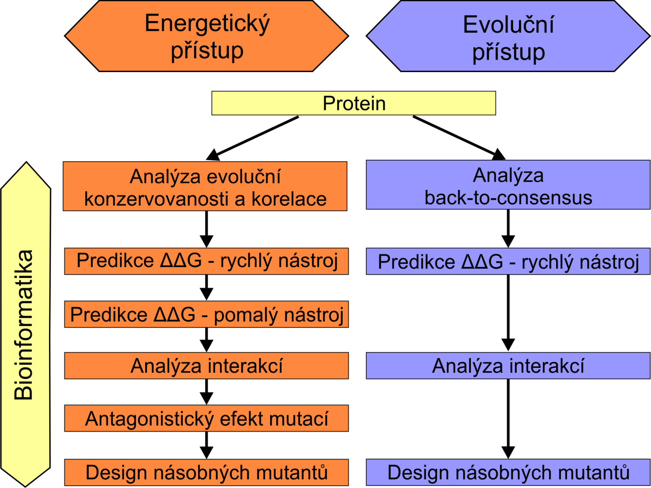
Metoda FireProt

Slide 34
Metoda FireProt
?
?

Slide 35
Výběr nástrojů pro predikci ΔΔG
dataset – 10 nejvíce promutovaných proteinů z database ProTherm
PDB ID | Protein | Počet mutací |  |  | Počet pozic
 |  | celkem | stabilizující | destabilizující
2LZM | Lysozyme | 155 | 25 | 130 | 80
1BNI | Barnase | 124 | 4 | 120 | 54
1LZ1 | Lysozyme | 85 | 19 | 66 | 42
1VQB | Gene V | 60 | 6 | 54 | 24
2CI2 | Chymotrypsin inhibitor | 56 | 3 | 53 | 39
1CSP | Cold shock protein | 40 | 20 | 20 | 24
2RN2 | Ribonuclease HI | 38 | 21 | 17 | 12
1BVC | Myoglobin | 36 | 5 | 31 | 21
1RN1 | Ribonuclease T1 | 33 | 6 | 27 | 23
4LYZ | Lysozyme | 29 | 10 | 19 | 18
Celkem |  | 656 | 119 | 537 | 337

Slide 36
Výběr nástrojů pro predikci ΔΔG
nástroje – FoldX, Rosetta, ERIS a CUPSAT
kritérium – preciznost = TP/(TP+FP)

Slide 37
Výběr nástrojů pro predikci ΔΔG
nástroje – FoldX, Rosetta, ERIS a CUPSAT
kritérium – preciznost = TP/(TP+FP)
Nástroj | Rozhodovací práh [kcal/mol]
 | 2,5 | 2,0 | 1,5 | 1,0 | 0,5 | 0,0 | -0,5 | -1,0 | -1,5 | -2,0 | -2,5
FoldX | 0,23 | 0,25 | 0,27 | 0,32 | 0,39 | 0,51 | 0,63 | 0,67 | 0,60 | 0,67 | 0,50
Rosetta | 0,26 | 0,28 | 0,31 | 0,35 | 0,42 | 0,49 | 0,59 | 0,65 | 0,71 | 0,76 | 0,75
ERIS | 0,29 | 0,31 | 0,33 | 0,34 | 0,38 | 0,39 | 0,40 | 0,39 | 0,43 | 0,36 | 0,36
CUPSAT | 0,21 | 0,22 | 0,24 | 0,27 | 0,29 | 0,29 | 0,27 | 0,20 | 0,14 | 0,09 | 0,03

Slide 38
Výběr nástrojů pro predikci ΔΔG
nástroje – FoldX, Rosetta, ERIS a CUPSAT
kritérium – preciznost = TP/(TP+FP)
Nástroj | Rozhodovací práh [kcal/mol]
 | 2,5 | 2,0 | 1,5 | 1,0 | 0,5 | 0,0 | -0,5 | -1,0 | -1,5 | -2,0 | -2,5
FoldX | 0,23 | 0,25 | 0,27 | 0,32 | 0,39 | 0,51 | 0,63 | 0,67 | 0,60 | 0,67 | 0,50
Rosetta | 0,26 | 0,28 | 0,31 | 0,35 | 0,42 | 0,49 | 0,59 | 0,65 | 0,71 | 0,76 | 0,75
ERIS | 0,29 | 0,31 | 0,33 | 0,34 | 0,38 | 0,39 | 0,40 | 0,39 | 0,43 | 0,36 | 0,36
CUPSAT | 0,21 | 0,22 | 0,24 | 0,27 | 0,29 | 0,29 | 0,27 | 0,20 | 0,14 | 0,09 | 0,03

Slide 39
Výběr nástrojů pro predikci ΔΔG
nástroje – FoldX, Rosetta, ERIS a CUPSAT
kritérium – preciznost = TP/(TP+FP)
Nástroj | Rozhodovací práh [kcal/mol]
 | 2,5 | 2,0 | 1,5 | 1,0 | 0,5 | 0,0 | -0,5 | -1,0 | -1,5 | -2,0 | -2,5
FoldX | 0,23 | 0,25 | 0,27 | 0,32 | 0,39 | 0,51 | 0,63 | 0,67 | 0,60 | 0,67 | 0,50
Rosetta | 0,26 | 0,28 | 0,31 | 0,35 | 0,42 | 0,49 | 0,59 | 0,65 | 0,71 | 0,76 | 0,75
ERIS | 0,29 | 0,31 | 0,33 | 0,34 | 0,38 | 0,39 | 0,40 | 0,39 | 0,43 | 0,36 | 0,36
CUPSAT | 0,21 | 0,22 | 0,24 | 0,27 | 0,29 | 0,29 | 0,27 | 0,20 | 0,14 | 0,09 | 0,03

Slide 40
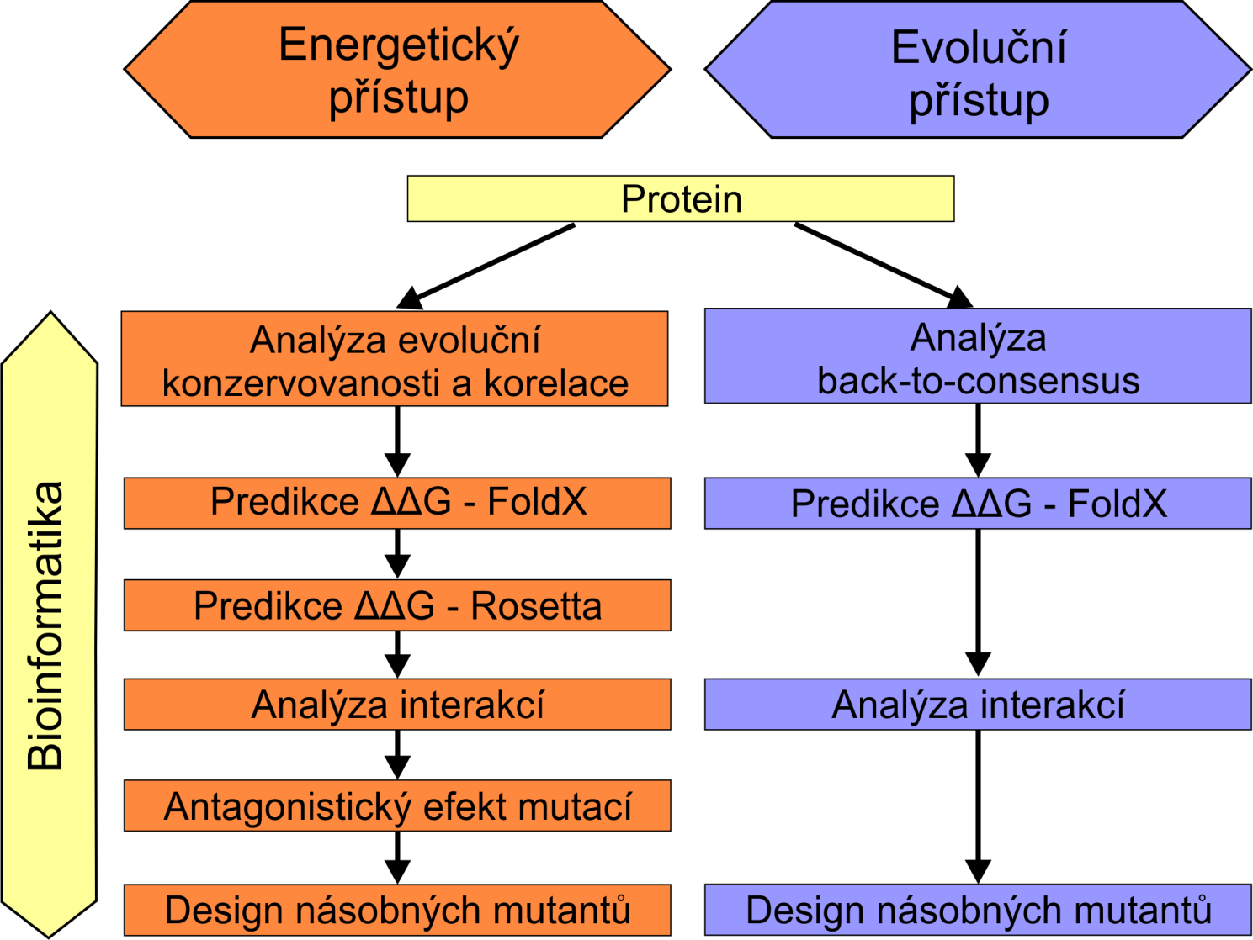
Metoda FireProt
?
?

Slide 41
FireProt na ProTherm databasi
pro design vícenásobných mutantů je třeba
  minimalizovat množství falešně positivních predikcí

Slide 42
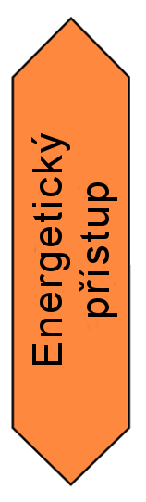
FireProt na ProTherm databasi
pro design vícenásobných mutantů je třeba
  minimalizovat množství falešně positivních predikcí
Nástroj | Predikováno jako stabilizující | Z toho ve skutečnosti
 |  | stabilizující | destabilizující
FoldX | 30 | 20 | 10
Rosetta | 21 | 16 | 5
FireProt | 6 | 6 | 0

Slide 43
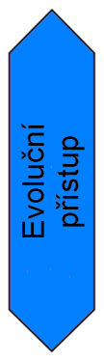
FireProt na ProTherm databasi
pro design vícenásobných mutantů je třeba
  minimalizovat množství falešně positivních predikcí
Nástroj | Predikováno jako stabilizující | Z toho ve skutečnosti
 |  | stabilizující | destabilizující
FoldX | 30 | 20 | 10
Rosetta | 21 | 16 | 5
FireProt | 6 | 6 | 0
Back-to-consensus | 6 | 4 | 2
FireProt | 5 | 4 | 1

Slide 44
FireProt na ProTherm databasi
pro design vícenásobných mutantů je třeba
  identifikovat více mutací na proteinu => obecná použitelnost

Slide 45
FireProt na ProTherm databasi
pro design vícenásobných mutantů je třeba
  identifikovat více mutací na proteinu => obecná použitelnost
 | Počty mutací predikovaných jako stabilizující
PDB ID | FoldX | Rosetta | FireProt
1BVC | 119 | 105 | 23
1LZ1 | 60 | 44 | 4
1VQB | 62 | 74 | 7
2LZM | 106 | 99 | 16
4LYZ | 39 | 150 | 5
1BNI | 118 | 132 | 6
1CSP | 51 | 31 | 2
1RN1 | 207 | 97 | 18
2CI2 | 37 | 48 | 9
2RN2 | 120 | 111 | 17
Celkem | 919 | 891 | 107

Slide 47
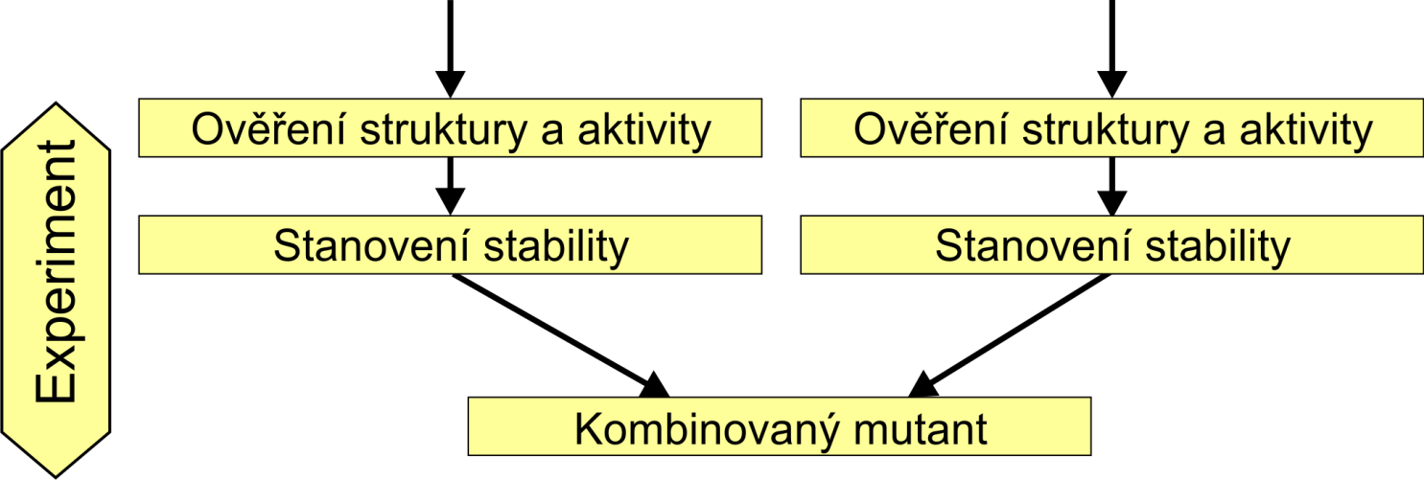

Slide 48
Osnova
  faktory určující použitelnost enzymů
  stabilizace proteinů
    metoda FireProt
    stabilizace modelových proteinů
  hledání nových substrátů enzymů
    nové substráty halogenalkandehalogenasy DmmA
    enantioselektivita penicilin G acylasy PGA

Slide 49
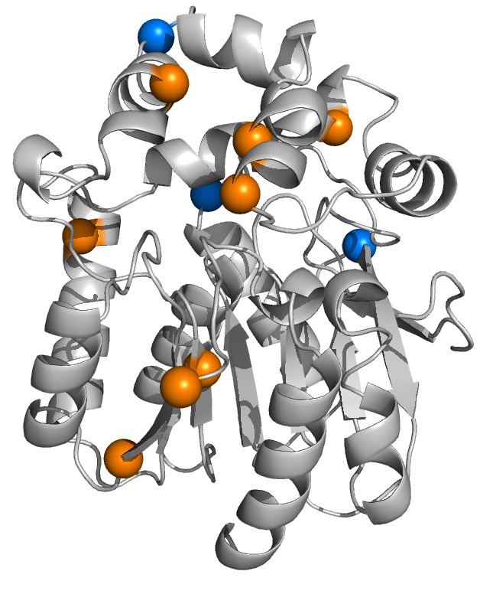
Modelový protein I
halogenalkandehalogenasa DhaA
  monomer, 294 aminokyselinových zbytků
  α/β-hydrolase fold, dvě domény

Slide 50
Modelový protein I
halogenalkandehalogenasa DhaA
  monomer, 294 aminokyselinových zbytků
  α/β-hydrolase fold, dvě domény
energetický mutant
  8 mutací, ΔT_{M} = +16 °C
evoluční mutant
  3 mutace, ΔT_{M} = +9 °C
kombinovaný mutant
  11 mutací, ΔT_{M} = +24 °C

Slide 51
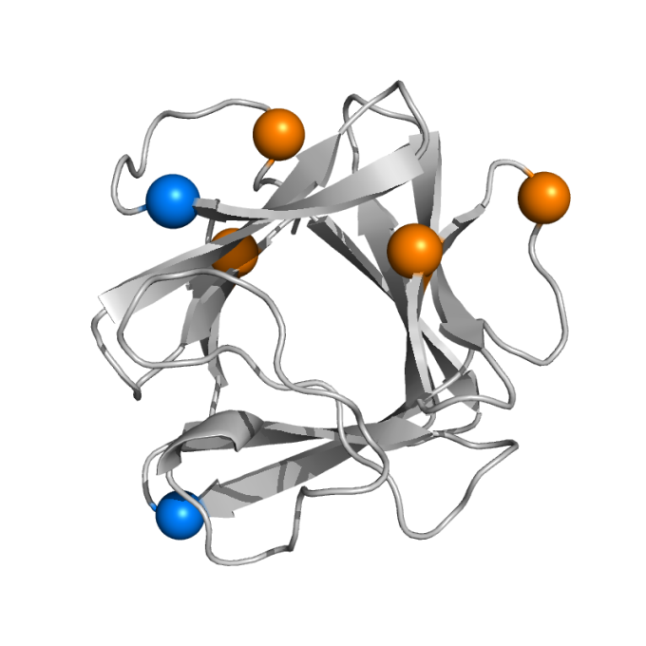
Modelový protein II
lidský fibroblastový růstový faktor FGF2
  monomer, 146 aminokyselinových zbytků
  β-trefoil fold, jedna doména

Slide 52
Modelový protein II
lidský fibroblastový růstový faktor FGF2
  monomer, 146 aminokyselinových zbytků
  β-trefoil fold, jedna doména
energetický mutant
  4 mutace, ΔT_{M} = +11 °C
evoluční mutant
  2 mutace, ΔT_{M} = +4 °C
kombinovaný mutant
  6 mutací, ΔT_{M} = +15 °C

Slide 53
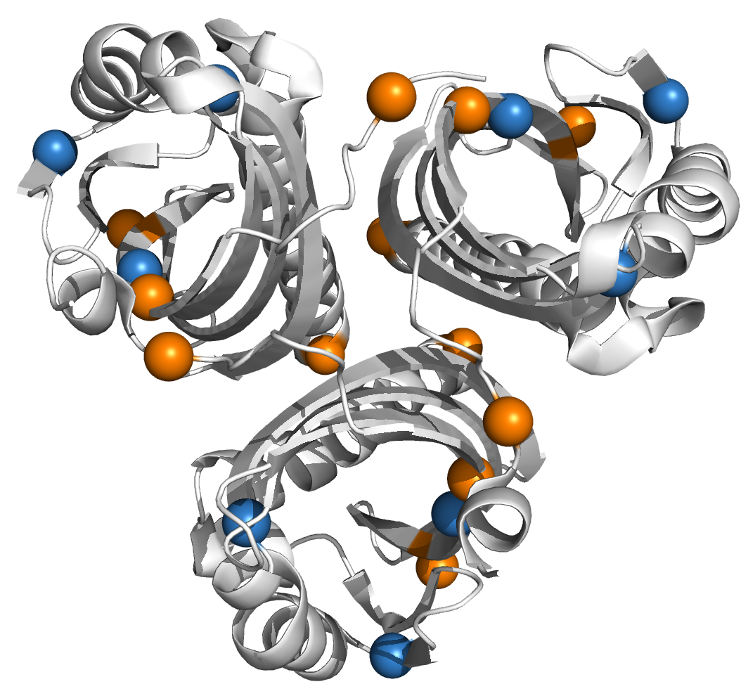
Modelový protein III
γ-hexachlorcyklohexandehydrochlorinasa LinA
  homotrimer, 3 x 156 aminokyselinových zbytků
  α+β-barrel fold, jedna doména

Slide 54
Modelový protein III
γ-hexachlorcyklohexandehydrochlorinasa LinA
  homotrimer, 3 x 156 aminokyselinových zbytků
  α+β-barrel fold, jedna doména
energetický mutant
  4 mutace, ΔT_{M} = +21 °C
evoluční mutant
  3 mutace, ΔT_{M} = -4 °C
kombinovaný mutant
  nebyl připraven

Slide 55
Shrnutí metody stabilizace proteinů
musí vést k významné stabilizaci

Slide 56
Shrnutí metody stabilizace proteinů
musí vést k významné stabilizaci
FGF2

Slide 57
Shrnutí metody stabilizace proteinů
musí vést k významné stabilizaci
FGF2
LinA

Slide 58
Shrnutí metody stabilizace proteinů
musí vést k významné stabilizaci
FGF2
LinA
DhaA

Slide 59
Shrnutí metody stabilizace proteinů
musí být efektivní
  výpočetně
  experimentálně
Enzym | Experimentálně připravení a charakterizovaní mutanti
 | energetický přístup | evoluční přístup | kombinace | celkem
DhaA | 1 | 4 | 1 | 6
FGF2 | 1 | 1 | 1 | 3
LinA | 1 | 1 | 0 | 2

Slide 60

Shrnutí metody stabilizace proteinů
metoda FireProt představuje účinné
řešení pro stabilizaci proteinů

Slide 61
Osnova
  faktory určující použitelnost enzymů
  stabilizace proteinů
    metoda FireProt
    stabilizace modelových proteinů
  hledání nových substrátů enzymů
    nové substráty halogenalkandehalogenasy DmmA
    enantioselektivita penicilin G acylasy PGA

Slide 62
Hledání nových substrátů enzymů
experimentální screening aktivit s novými substráty
  vyžaduje specifické vysoko-propustné metody
  málo efektivní – velké množství negativních výsledků
  časově a finančně náročné

Slide 63
Hledání nových substrátů enzymů
experimentální screening aktivit s novými substráty
  vyžaduje specifické vysoko-propustné metody
  málo efektivní – velké množství negativních výsledků
  časově a finančně náročné
virtuální screening pro hodnocení aktivity a selektivity nových substrátů podle reakčního mechanismu cílových enzymů

Slide 64
Virtuální screening
vazba substrátů
  molekulový docking – AutoDock 4.0
  upřesnění vazebné energie – MM/GBSA a NNScore 2.0
reaktivita substrátů
  geometrická kritéria pro „optimální“ substrát – experimentální či namodelované komplexy
  dvě případové studie
    nové substráty halogenalkandehalogenasy DmmA
    enantioselektivita penicilin G acylasy PGA

Slide 65
Osnova
  faktory určující použitelnost enzymů
  stabilizace proteinů
    metoda FireProt
    stabilizace modelových proteinů
  hledání nových substrátů enzymů
    nové substráty halogenalkandehalogenasy DmmA
    enantioselektivita penicilin G acylasy PGA

Slide 66
Modelový protein I
geometrická kritéria popisující reaktivní polohu substrátů

Slide 67
Modelový protein I
geometrická kritéria popisující reaktivní polohu substrátů
  žádné experimentální struktury komplexu se substrátem

Slide 68
Modelový protein I
aktivity 6 halogenalkandehalogenas s 30 konvenčními substráty

Slide 69
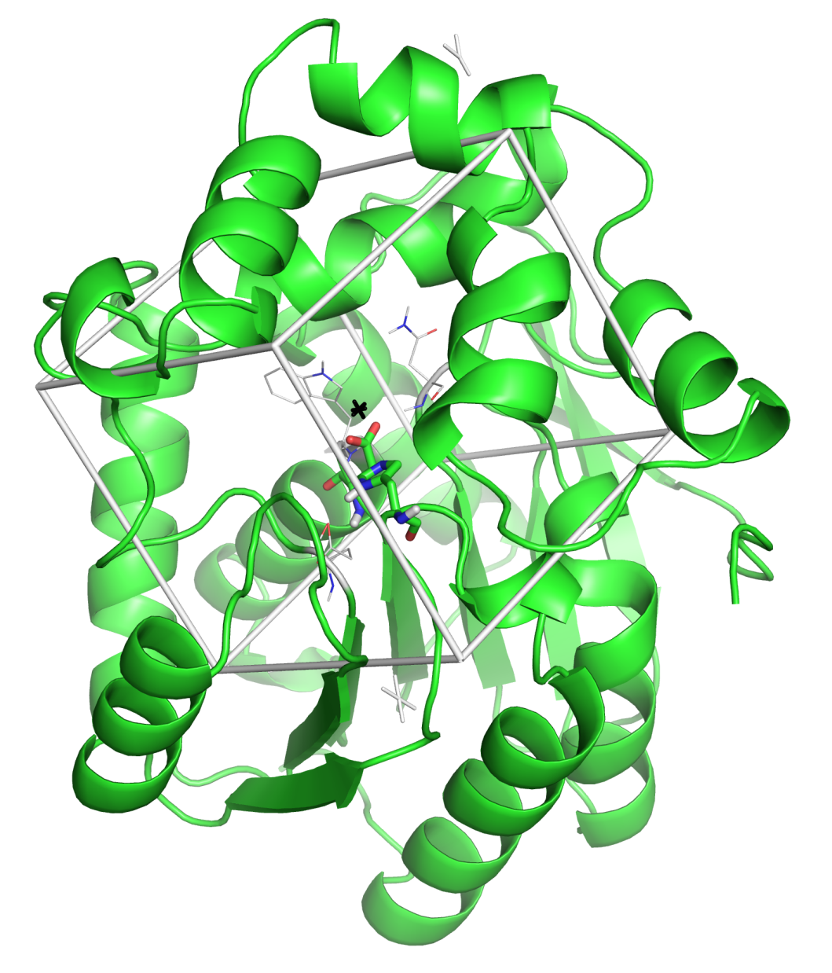
Modelový protein I
aktivity 6 halogenalkandehalogenas s 30 konvenčními substráty
docking validovaných substrátů do aktivních míst 6 dehalogenas

Slide 70
Modelový protein I
aktivity 6 halogenalkandehalogenas s 30 konvenčními substráty
docking validovaných substrátů do aktivních míst 6 dehalogenas
geometrická kritéria splněná u 70 % substrátů
  H₁ a H₂ < 4,5 Å
  R_{D} < 3,3 Å
  R_{A} > 140°

Slide 71
Modelový protein I
docking více než 40 000 molekul z database EDULISS do DmmA
  kritéria H₁ a H₂ splnilo cca 25 % molekul
  kritéria R_{D} a R_{A} vedla k 548 potenciálním
  substrátům s unikátní strukturou
16 komerčně dostupných molekul s nejlepší vazbou vybráno k experimentální validaci

Slide 72
Modelový protein I
aktivita
  8 molekul aktivních => 50 % predikováno úspěšně
Relativní aktivita

Slide 73
Modelový protein I
aktivita
  8 molekul aktivních => 50 % predikováno úspěšně
  aktivita porovnatelná s běžnými substráty dehalogenas
  C01 a C15 více aktivní než nejlepší běžný substrát
Relativní aktivita

Slide 74
Modelový protein I
vazba neaktivních látek do aktivního místa

Slide 75
Modelový protein I
vazba neaktivních látek do aktivního místa
  všechny neaktivní látky = inhibitory
Residuální aktivita

Slide 76
Modelový protein I
vazba neaktivních látek do aktivního místa
  všechny neaktivní látky = inhibitory
  tvoří vodíkovou vazbu s katalytickým nukleofilem
Residuální aktivita

Slide 77
Modelový protein I
nové třídy substrátů halogenalkandehalogenas
  objemné aromatické sloučeniny

Slide 78
Modelový protein I
nové třídy substrátů halogenalkandehalogenas
  objemné aromatické sloučeniny
  fluorescenční substráty

Slide 79
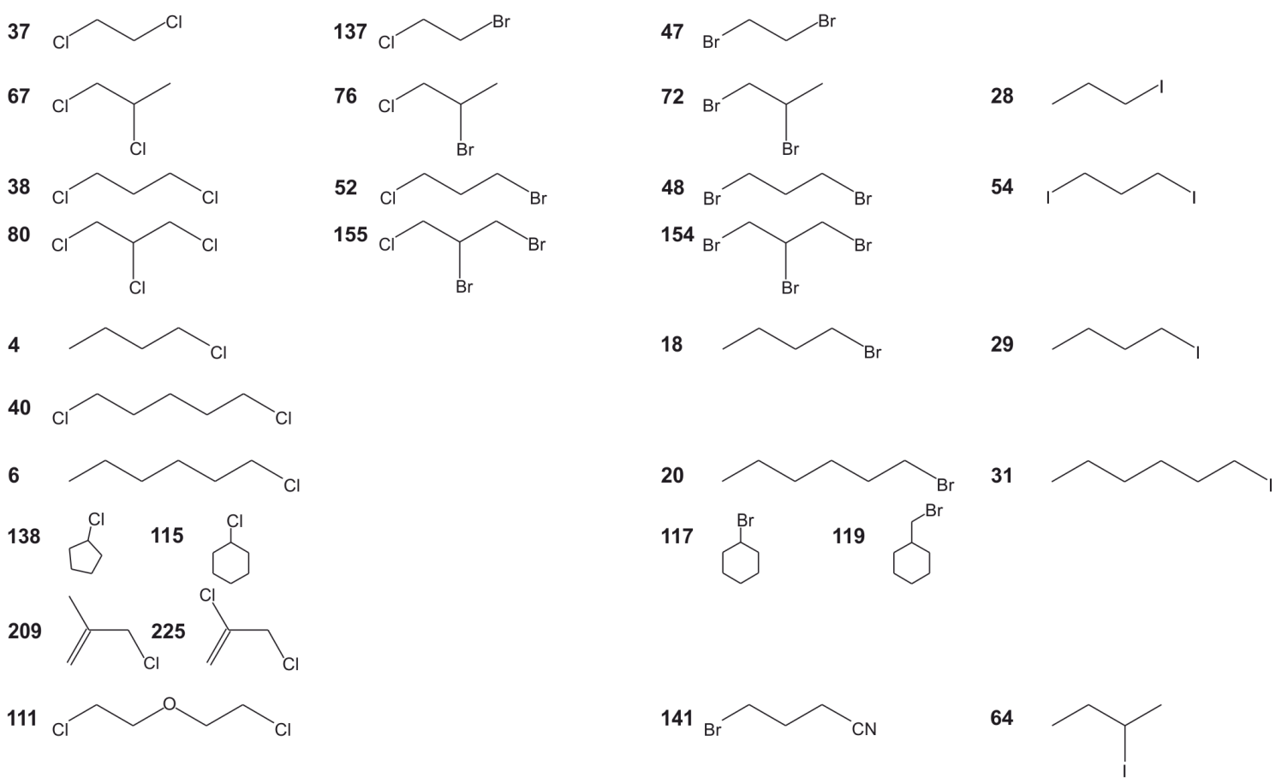
Modelový protein I
dosud známé substráty nalezené za téměř 30 let výzkumu

Slide 80
Osnova
  faktory určující použitelnost enzymů
  stabilizace proteinů
    metoda FireProt
    stabilizace modelových proteinů
  hledání nových substrátů enzymů
    nové substráty halogenalkandehalogenasy DmmA
    enantioselektivita penicilin G acylasy PGA

Slide 81
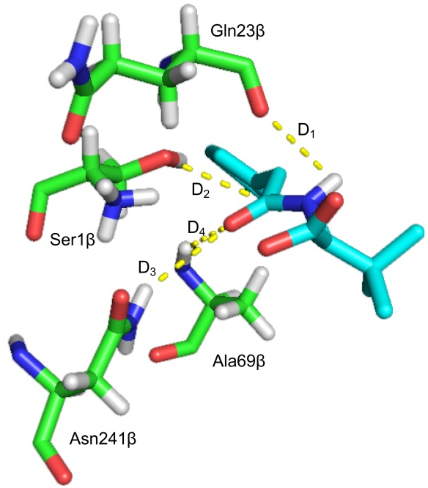
Modelový protein II
geometrická kritéria popisující reaktivní polohu substrátů

Slide 82
Modelový protein II
geometrická kritéria popisující reaktivní polohu substrátů
    3 experimentální struktury komplexů se substrátem v PDB
PDB-ID | Vzdálenost (Å)
 | D₁ | D₂ | D₃ | D₄
1GM7 | 3,6 | 3,3 | 3,7 | 3,6
1GM8 | 3,9 | 3,3 | 3,7 | 3,7
1GM9 | 3,3 | 2,9 | 3,0 | 2,8
Kritérium | 4,3 | 3,6 | 4,1 | 4,1

Slide 83
Modelový protein II
geometrická kritéria popisující reaktivní polohu substrátů
    3 experimentální struktury komplexů se substrátem v PDB
    navíc akceptována odchylka až o 1 Å
    u jednoho z kritérii D₃ či D₄
PDB-ID | Vzdálenost (Å)
 | D₁ | D₂ | D₃ | D₄
1GM7 | 3,6 | 3,3 | 3,7 | 3,6
1GM8 | 3,9 | 3,3 | 3,7 | 3,7
1GM9 | 3,3 | 2,9 | 3,0 | 2,8
Kritérium | 4,3 | 3,6 | 4,1 | 4,1

Slide 84
Modelový protein II
docking 8 párů enantiomerů do homologního modelu PGA a jejího mutanta
C1
C5
C2
C6
C3
C7
C4
C8

Slide 85
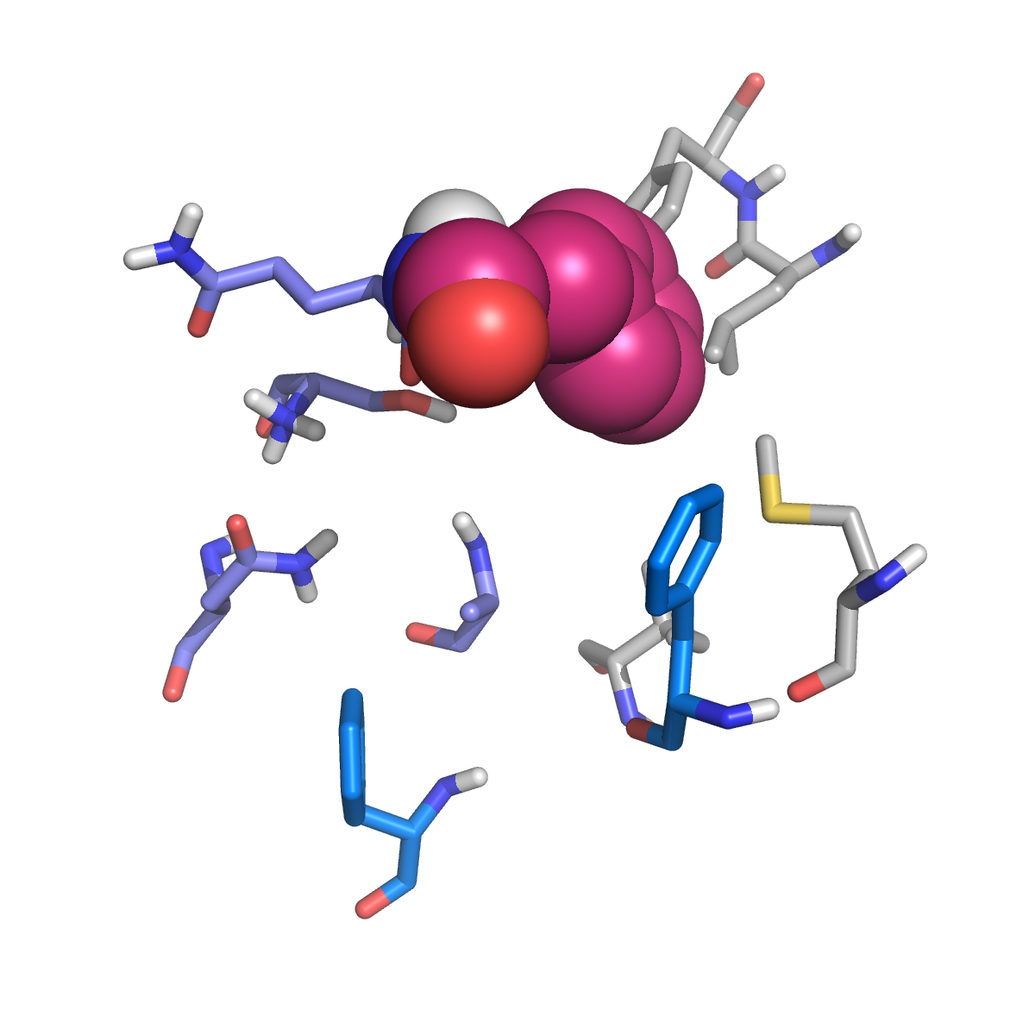
Modelový protein II
mutant PGA + Phe24βCys

Slide 86
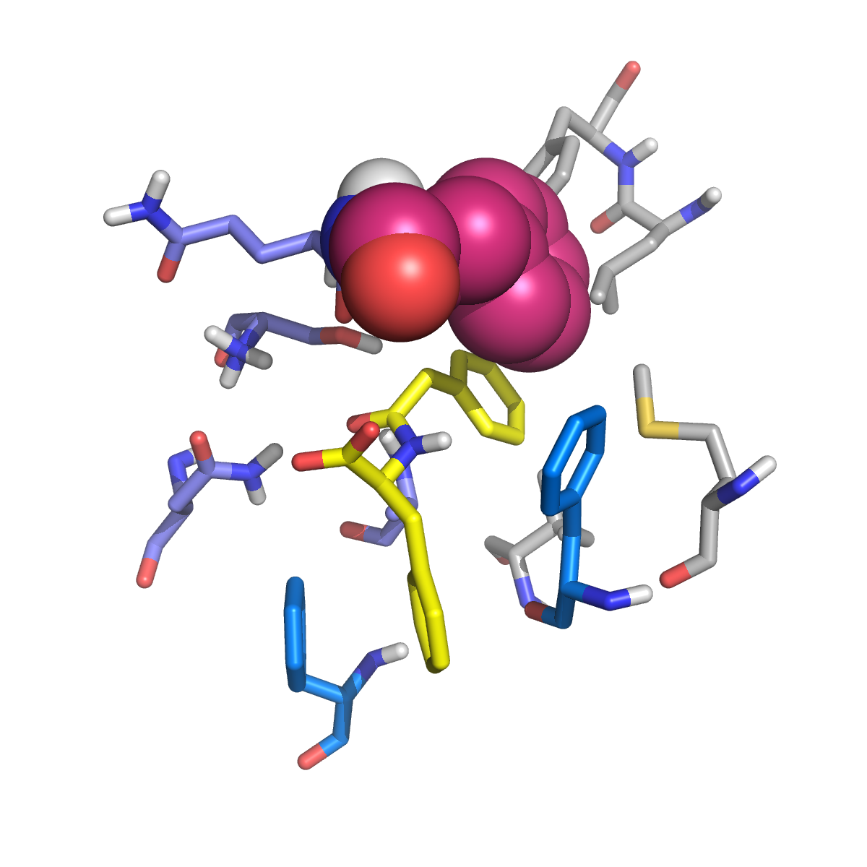
Modelový protein II
mutant PGA + Phe24βCys

Slide 87
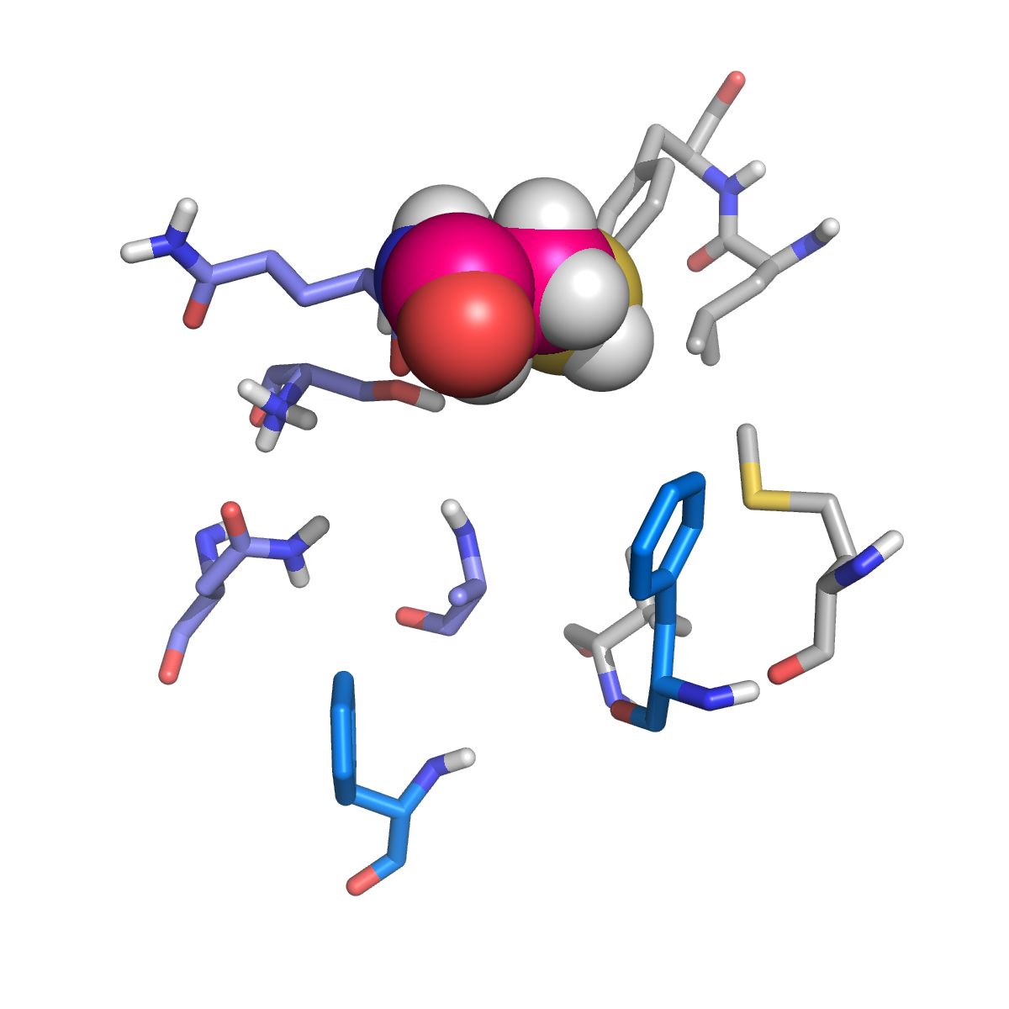
Modelový protein II
mutant PGA + Phe24βCys

Slide 88
Modelový protein II
dvoustavová predikce vysoké enantioselektivity dle geometrických kritérií
Substrát | Enantiomer | Vzdálenost (Å) |  |  |  | Predikován jako dobře reaktivní | Predikovaná vysoká preference
 |  | D₁ | D₂ | D₃ | D₄
S1 | S | 3,9 | 3,4 | 4,0 | 4,0 | √ | ( S )
 | R | 5,4 | 5,2 | 7,9 | 6,3 | ×

Slide 89
Modelový protein II
dvoustavová predikce vysoké enantioselektivity dle geometrických kritérií
Substrát | Enantiomer | Vzdálenost (Å) |  |  |  | Predikován jako dobře reaktivní | Predikovaná vysoká preference
 |  | D₁ | D₂ | D₃ | D₄
S1 | S | 3,9 | 3,4 | 4,0 | 4,0 | √ | ( S )
 | R | 5,4 | 5,2 | 7,9 | 6,3 | ×

Slide 90
Modelový protein II
dvoustavová predikce vysoké enantioselektivity dle geometrických kritérií
Substrát | Enantiomer | Vzdálenost (Å) |  |  |  | Predikován jako dobře reaktivní | Predikovaná vysoká preference
 |  | D₁ | D₂ | D₃ | D₄
S1 | S | 3,9 | 3,4 | 4,0 | 4,0 | √ | ( S )
 | R | 5,4 | 5,2 | 7,9 | 6,3 | ×

Slide 91
Modelový protein II
dvoustavová predikce vysoké enantioselektivity dle geometrických kritérií
Substrát | Enantiomer | Vzdálenost (Å) |  |  |  | Predikován jako dobře reaktivní | Predikovaná vysoká preference
 |  | D₁ | D₂ | D₃ | D₄
S1 | S | 3,9 | 3,4 | 4,0 | 4,0 | √ | S
 | R | 5,4 | 5,2 | 7,9 | 6,3 | ×

Slide 92
Modelový protein II
Substrát | Enantiomer | Predikován jako dobře reaktivní |  | Predikovaná vysoká preference |  | E-hodnota
 |  | divoký typ | mutant | divoký typ | mutant | divoký typ | mutant
S1 | S | √ | × | S | × | 90 | 50
 | R | × | ×
S2 | S | √ | √ | S | S | 80 | 80
 | R | × | ×
S3 | R | √ | √ | R | R | 70 | 70
 | S | × | ×
S4 | S | √ | × | S | × | 80 | 50
 | R | × | ×
S5 | S | √ | × | S | × | 80 | 50
 | R | × | ×
S6 | S | √ | √ | S | S | 90 | 100
 | R | × | ×
S7 | S | √ | √ | S | S | 110 | 110
 | R | × | ×
S8 | S | √ | √ | × | S | 40 | 70
 | R | √ | ×

Slide 93
Modelový protein II
Substrát | Enantiomer | Predikován jako dobře reaktivní |  | Predikovaná vysoká preference |  | Experimentální E-hodnota
 |  | divoký typ | mutant | divoký typ | mutant | divoký typ | mutant
S1 | S | √ | × | S | × | 90 | 50
 | R | × | ×
S2 | S | √ | √ | S | S | 80 | 80
 | R | × | ×
S3 | R | √ | √ | R | R | 70 | 70
 | S | × | ×
S4 | S | √ | × | S | × | 80 | 50
 | R | × | ×
S5 | S | √ | × | S | × | 80 | 50
 | R | × | ×
S6 | S | √ | √ | S | S | 90 | 100
 | R | × | ×
S7 | S | √ | √ | S | S | 110 | 110
 | R | × | ×
S8 | S | √ | √ | × | S | 40 | 70
 | R | √ | ×

Slide 94
Modelový protein II
Substrát | Enantiomer | Predikován jako dobře reaktivní |  | Predikovaná vysoká preference |  | Experimentální E-hodnota
 |  | divoký typ | mutant | divoký typ | mutant | divoký typ | mutant
S1 | S | √ | × | S | × | 90 | 50
 | R | × | ×
S2 | S | √ | √ | S | S | 80 | 80
 | R | × | ×
S3 | R | √ | √ | R | R | 70 | 70
 | S | × | ×
S4 | S | √ | × | S | × | 80 | 50
 | R | × | ×
S5 | S | √ | × | S | × | 80 | 50
 | R | × | ×
S6 | S | √ | √ | S | S | 90 | 100
 | R | × | ×
S7 | S | √ | √ | S | S | 110 | 110
 | R | × | ×
S8 | S | √ | √ | × | S | 40 | 70
 | R | √ | ×

Slide 95
Modelový protein II
Substrát | Enantiomer | Predikován jako dobře reaktivní |  | Predikovaná vysoká preference |  | Experimentální E-hodnota
 |  | divoký typ | mutant | divoký typ | mutant | divoký typ | mutant
S1 | S | √ | × | S | × | 90 | 50
 | R | × | ×
S2 | S | √ | √ | S | S | 80 | 80
 | R | × | ×
S3 | R | √ | √ | R | R | 70 | 70
 | S | × | ×
S4 | S | √ | × | S | × | 80 | 50
 | R | × | ×
S5 | S | √ | × | S | × | 80 | 50
 | R | × | ×
S6 | S | √ | √ | S | S | 90 | 100
 | R | × | ×
S7 | S | √ | √ | S | S | 110 | 110
 | R | × | ×
S8 | S | √ | √ | × | S | 40 | 70
 | R | √ | ×

Slide 96
Modelový protein II
Substrát | Enantiomer | Predikován jako dobře reaktivní |  | Predikovaná vysoká preference |  | Experimentální E-hodnota
 |  | divoký typ | mutant | divoký typ | mutant | divoký typ | mutant
S1 | S | √ | × | S | × | 90 | 50
 | R | × | ×
S2 | S | √ | √ | S | S | 80 | 80
 | R | × | ×
S3 | R | √ | √ | R | R | 70 | 70
 | S | × | ×
S4 | S | √ | × | S | × | 80 | 50
 | R | × | ×
S5 | S | √ | × | S | × | 80 | 50
 | R | × | ×
S6 | S | √ | √ | S | S | 90 | 100
 | R | × | ×
S7 | S | √ | √ | S | S | 110 | 110
 | R | × | ×
S8 | S | √ | √ | × | S | 40 | 70
 | R | √ | ×

Slide 97
Modelový protein II
Substrát | Enantiomer | Predikován jako dobře reaktivní |  | Predikovaná vysoká preference |  | Experimentální E-hodnota
 |  | divoký typ | mutant | divoký typ | mutant | divoký typ | mutant
S1 | S | √ | × | S | × | 90 | 50
 | R | × | ×
S2 | S | √ | √ | S | S | 80 | 80
 | R | × | ×
S3 | R | √ | √ | R | R | 70 | 70
 | S | × | ×
S4 | S | √ | × | S | × | 80 | 50
 | R | × | ×
S5 | S | √ | × | S | × | 80 | 50
 | R | × | ×
S6 | S | √ | √ | S | S | 90 | 100
 | R | × | ×
S7 | S | √ | √ | S | S | 110 | 110
 | R | × | ×
S8 | S | √ | √ | × | S | 40 | 70
 | R | √ | ×

Slide 98
Modelový protein II
Substrát | Enantiomer | Predikován jako dobře reaktivní |  | Predikovaná vysoká preference |  | Experimentální E-hodnota
 |  | divoký typ | mutant | divoký typ | mutant | divoký typ | mutant
S1 | S | √ | × | S | × | 90 | 50
 | R | × | ×
S2 | S | √ | √ | S | S | 80 | 80
 | R | × | ×
S3 | R | √ | √ | R | R | 70 | 70
 | S | × | ×
S4 | S | √ | × | S | × | 80 | 50
 | R | × | ×
S5 | S | √ | × | S | × | 80 | 50
 | R | × | ×
S6 | S | √ | √ | S | S | 90 | 100
 | R | × | ×
S7 | S | √ | √ | S | S | 110 | 110
 | R | × | ×
S8 | S | √ | √ | × | S | 40 | 70
 | R | √ | ×

Slide 99
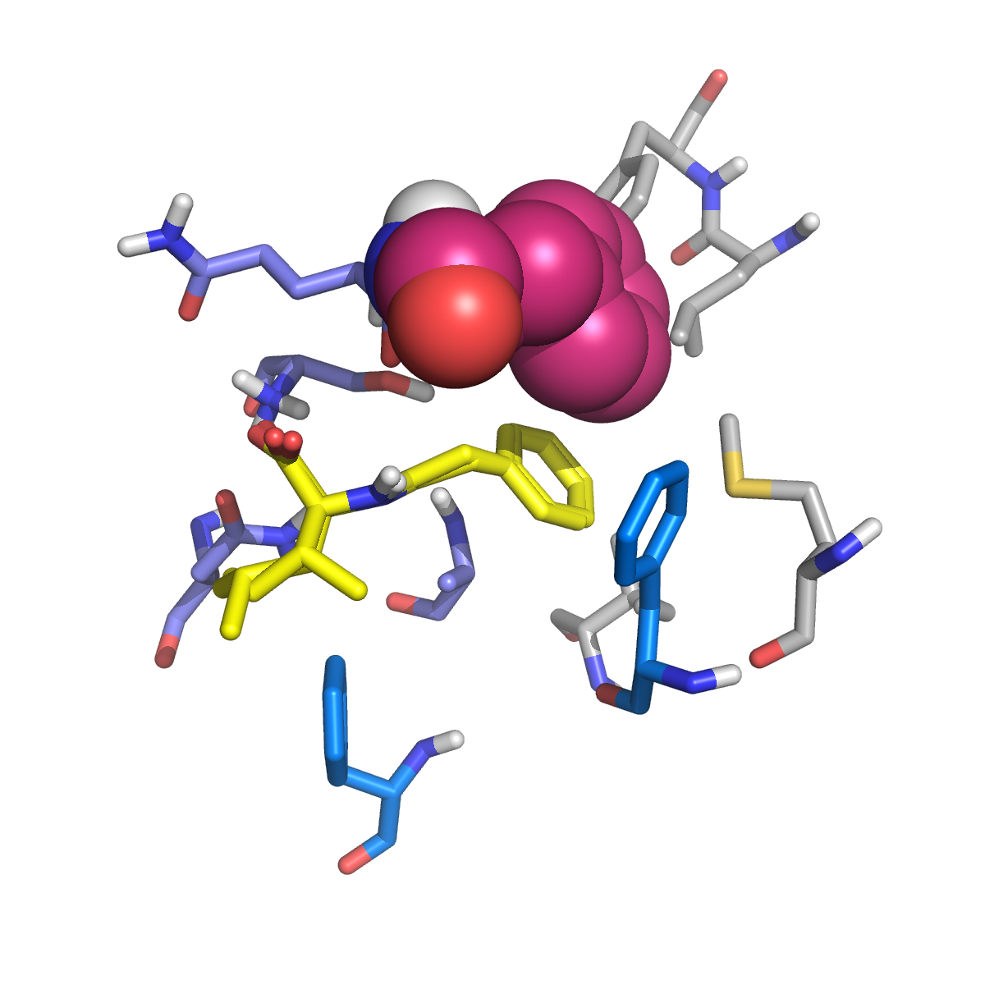
Modelový protein II
mechanismus účinku mutace Phe24βCys

Slide 100
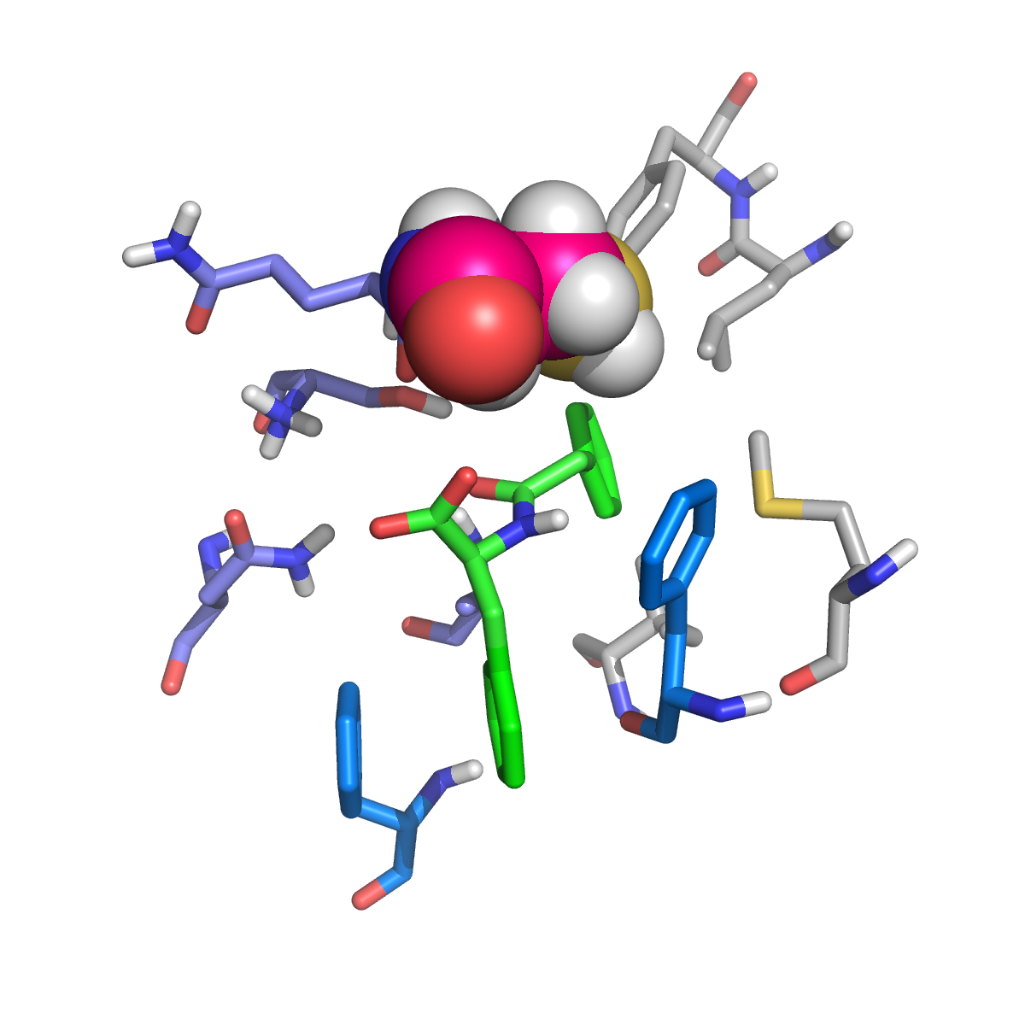
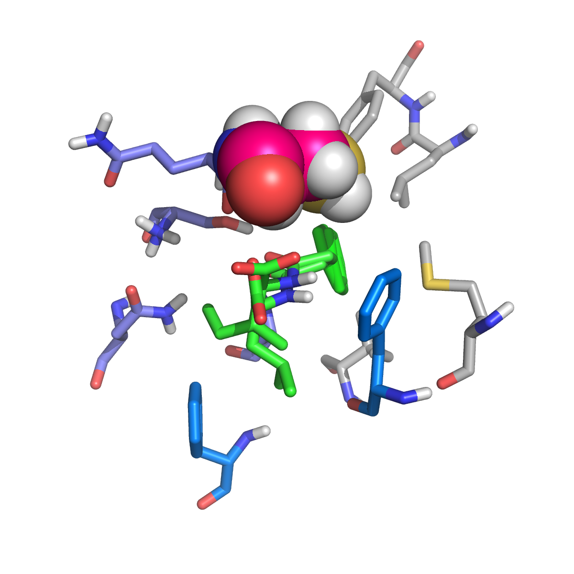
Modelový protein II
mechanismus účinku mutace Phe24βCys

Slide 101
Modelový protein II
mechanismus účinku mutace Phe24βCys

Slide 102
Modelový protein II
mechanismus účinku mutace Phe24βCys

Slide 103
Modelový protein II
mechanismus účinku mutace Phe24βCys

Slide 104
Shrnutí metody hledání nových substrátů
metoda virtuálního screeningu doplněná geometrickými kritérii
identifikaci nových neočekávaných substrátů
dvoustavové predikce enantioselektivity
použitelné i na hodnocení vlivu mutací

Slide 105
